Slide 1
5.3 사전 훈련된 컨브넷 사용하기
이현수

Slide 2
5.3 사전 훈련된 컨브넷 사용하기
●사전훈련된 네트워크는 일반적으로 대규모 이미지 분류 문제를 위해 대량의 데이터셋에서 미리 훈련되어 저장된 네트워크.
Ex) ImageNet데이터셋(대부분 동물,생활용품)에 네트워크를 훈련 -> 가구아이템 식별 등 다른용도로 사용 가능.
● 이때 원본 데이터넷이 충분히 크고 일반적이라면 사전 훈련된 네트워크에 의해 학습된 특성의 계층 구조는 실제 세상에 대한 일반적인 모델로 효율적인 역할함.
● 5.3절에서는 ImageNet데이터셋에서 훈련된 대규모 컨브넷 VGG16사용.
-> ImageNet데이터셋(1,400만 개의 레이블된 이미지와 1,000개의 클래스로 구성)
-> VGG16 : ImageNet 데이터셋에 널리 사용되는 컨브넷 구조.
● 사전 훈련된 네트워크 사용방법 : 특성 추출, 미세 조정

Slide 3
CONTENTS
5.3.1 특성 추출
5.3.2 미세 조정
5.3.3 정리

Slide 4
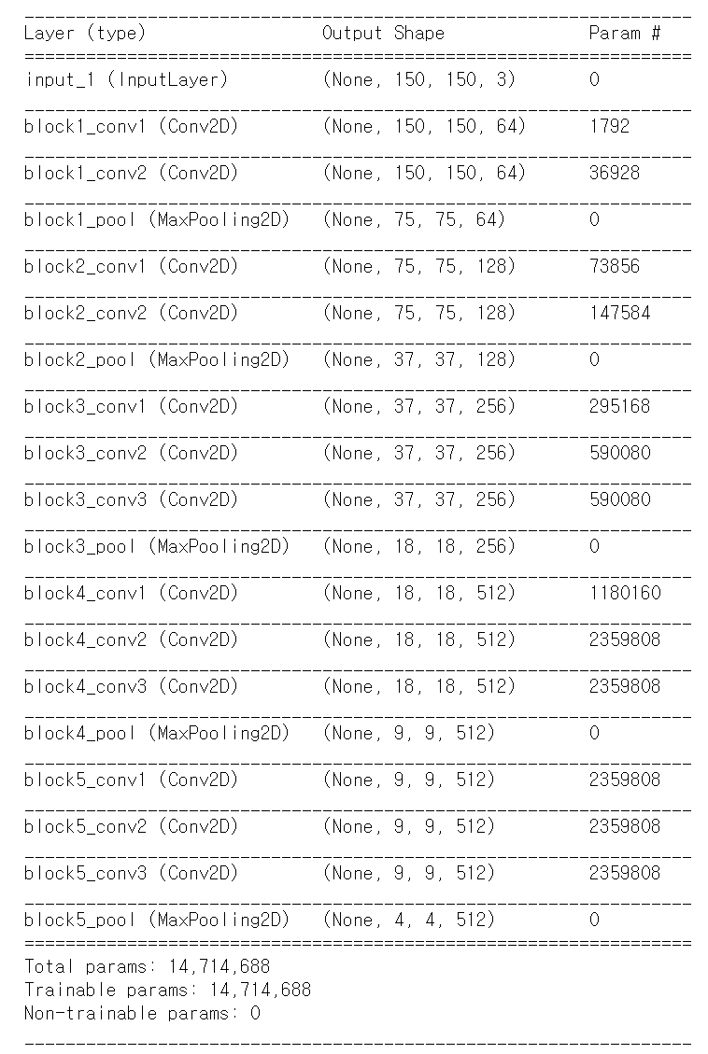
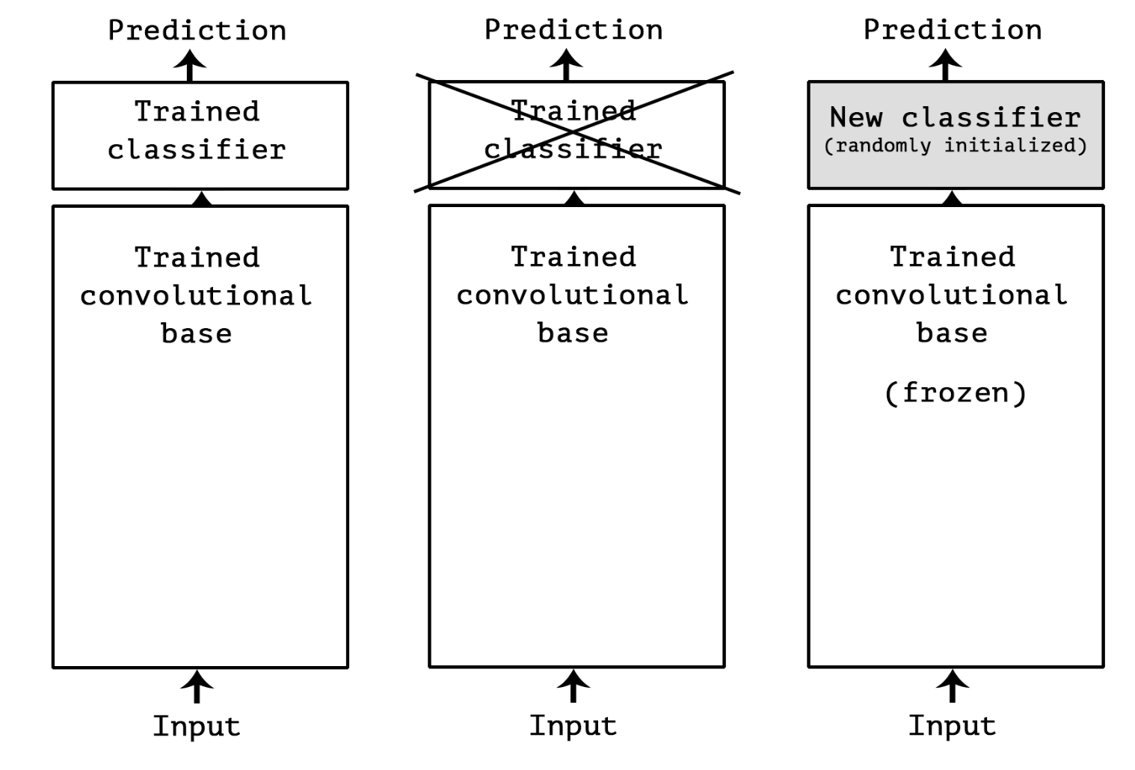
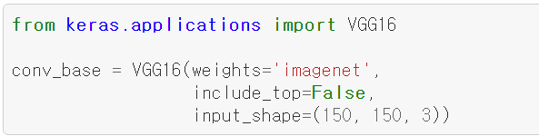
5.3.1 특성추출
● 특성추출은 사전에 학습된 네트워크의 표현을 사용해 새로운 샘플에서 흥미로운 특성을 뽑아내는 것.
새로운 분류기를 처음부터 훈련.
Q. 왜 합성곱 층만 재사용하고 완전연결 분류기는 재사용하지 않을까?
재사용이 가능하지만 권장X.
분류기에는 학습한 표현은 모델이 훈련된 클래스 집합에 특화되어 있음
● Keras.applications 모듈에서 사용 가능한 이미지 분류 모델 ▼
Xception, Inception V3, ResNet50, VGG16, VGG19, MobileNet
(모두 ImageNet 데이터셋에서 훈련)
●매개변수
Weights : 모델을 초기화할 가중치 체크포인트
Include_top : 네트워크의 최상위 완전 연결 분류기를 포함할지 지정
Input_shape : 네트워크에 주입할 이미지 텐서의 크기

Slide 5
불러온 VGG16네트워크의 최종 특성 맵의 크기는 (4,4,512). 이 특성 위에 완전 연결 층을 놓음.
1. 데이터 증식을 사용하지 않는 빠른 특성 추출
2. 데이터 증식을 사용한 특성 추출
● ImageDataGenerator를 사용해 이미지와 레이블을
넘파이 배열로 추출해 디스크에 저장.
● conv_base모델의 predic메서드를 호출해 이 이미지
에서 특성을 추출.
● 독립된 완전 연결분류기에 입력으로 사용
● 빠르고 비용이 적게듬.
● 준비된 모델(conv_base) 위에 Dense 층을 쌓아 확장.
● Conv_base 모델을 확장하고 입력데이터를 사용하여
엔드-투-엔드로 실행.
● 연산비용이 크므로 GPU를 사용해야함.
● 훨씬 느리고 비용이 많이 듬.

Slide 6
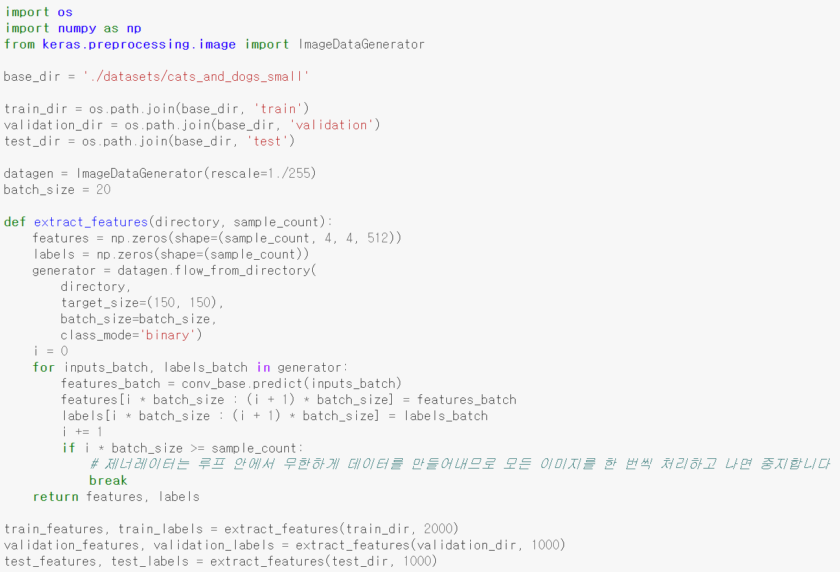

1. 데이터 증식을 사용하지 않는 빠른 특성 추출
Conv_base모델의 predict 메서드를 호출해 이미지에서 특성 추출
추출된 특성의 크기는
(samples, 4, 4, 512)
완전 연결 분류기 주입 전
(samples, 8192) 크기로 펼침.

Slide 7
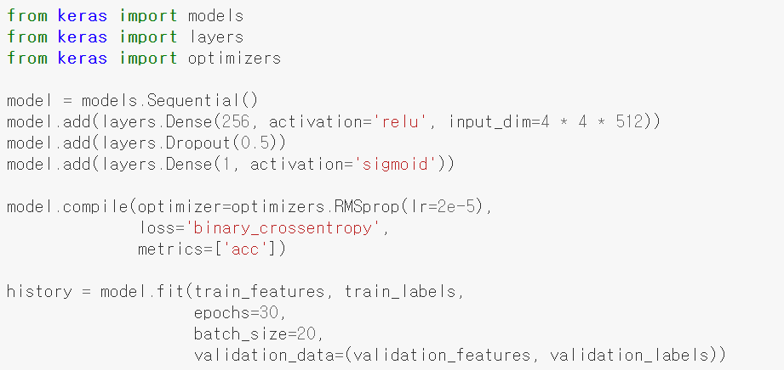
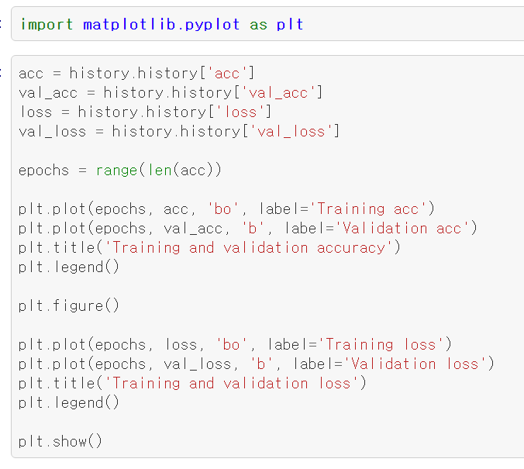
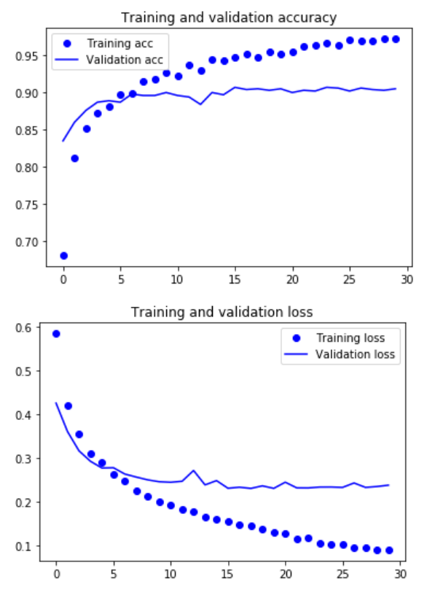
-> 완전연결 분류기 정의하고 훈련
1. 데이터 증식을 사용하지 않는 빠른 특성 추출
결과 : 약 90%의 검증 정확도
많은 비율로 드롭아웃 사용했지만 과대적합 나타남.
: 과대적합을 막기위해 필수적인 데이터 증식을 사용하지 않기 때문에

Slide 8
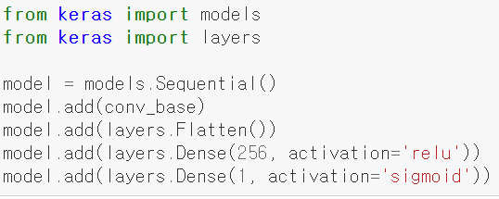
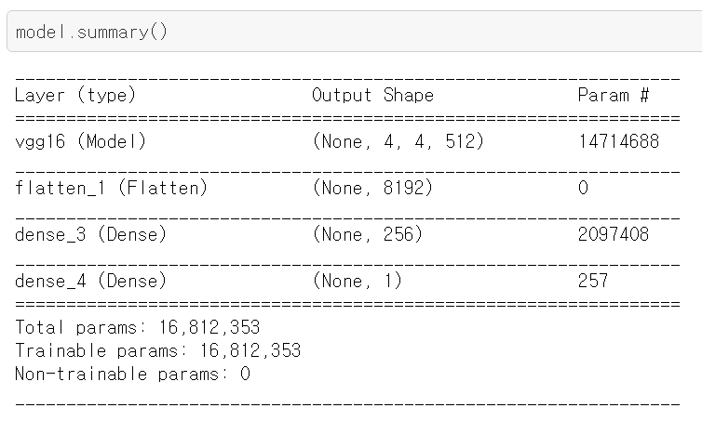
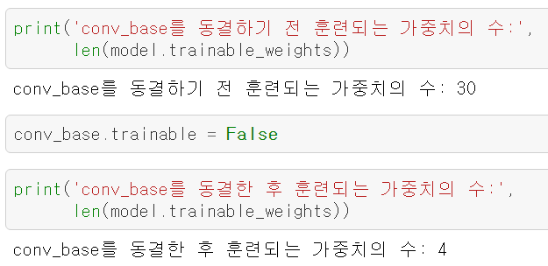
2. 데이터 증식을 사용한 특성 추출
->합성곱 기반 층 위에 완전 연결 분류기 추가
->동결(훈련하는 동안 가중치가 업데이트되지 않도록 막는다는 것)
->추가한 2개 Dense층 가중치만 훈련. 층마다 2개씩 총 4개의 텐서가 훈련

Slide 9
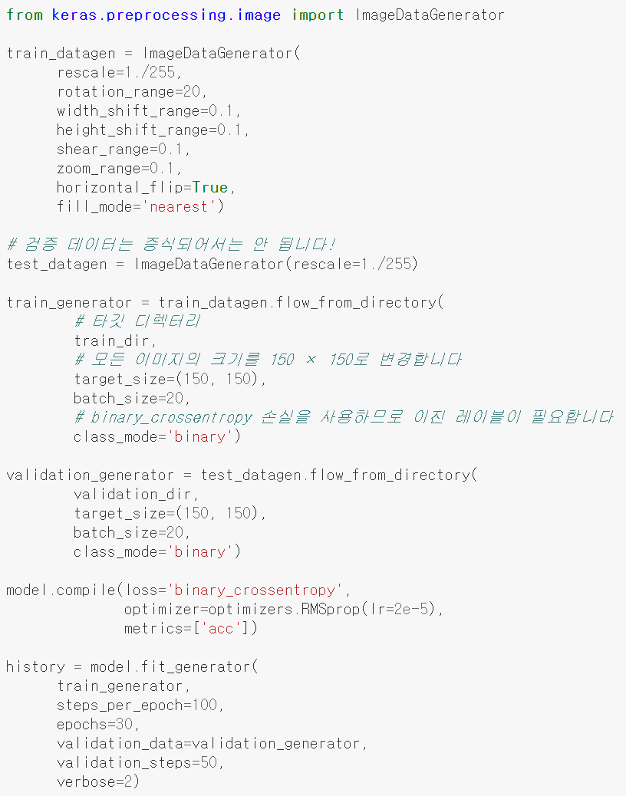
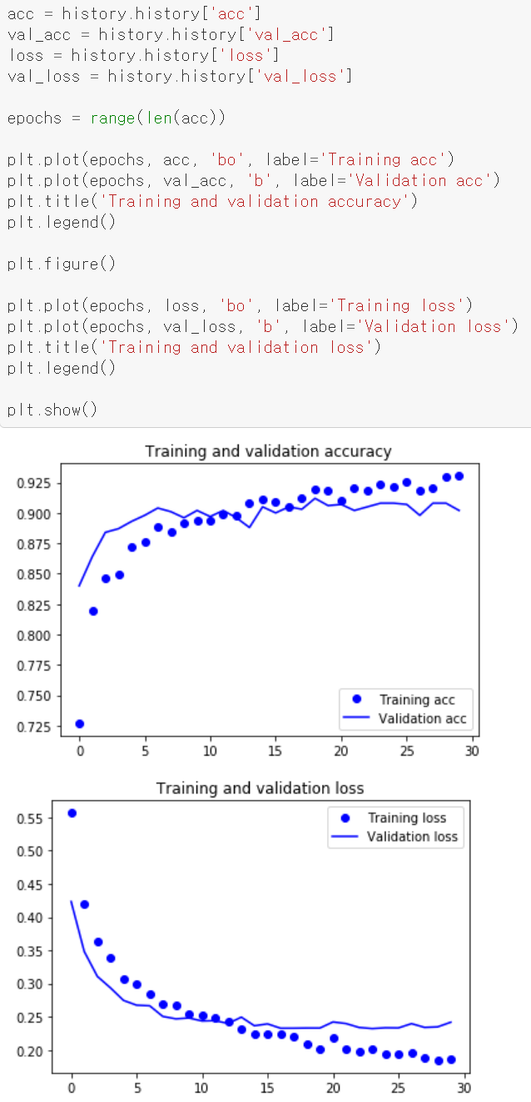
2. 데이터 증식을 사용한 특성 추출
검증 정확도가 이전의 1번방법과 비슷.
하지만 과대적합이 줄음.

Slide 10
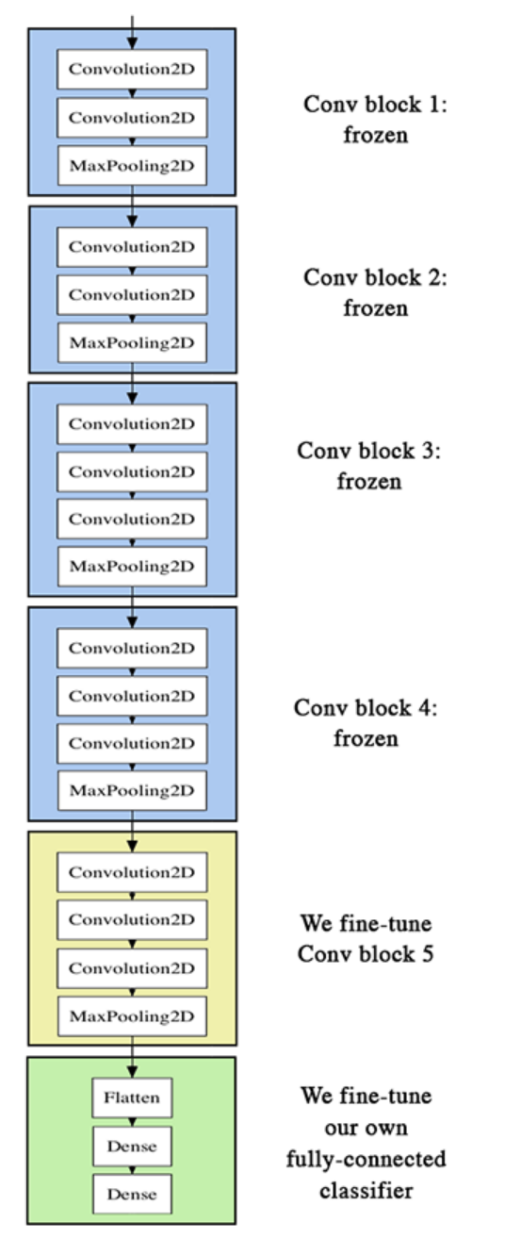
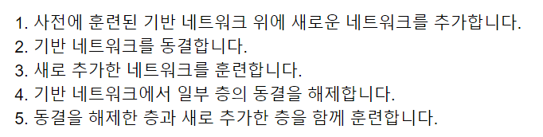
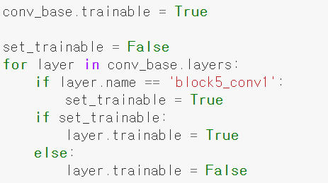
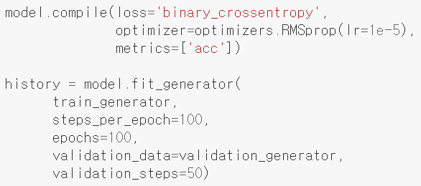
5.3.2 미세조정
미세조정은 특성 추출에 사용했던 동결 모델의 상위 층 몇 개를 동결에서 해제하고 모델에 새로 추가한 층(여기서는 완전 연결분류기)과 함께 훈련하는 것.
특정 층까지 모든 층 동결
모델 미세 조정하기

Slide 11
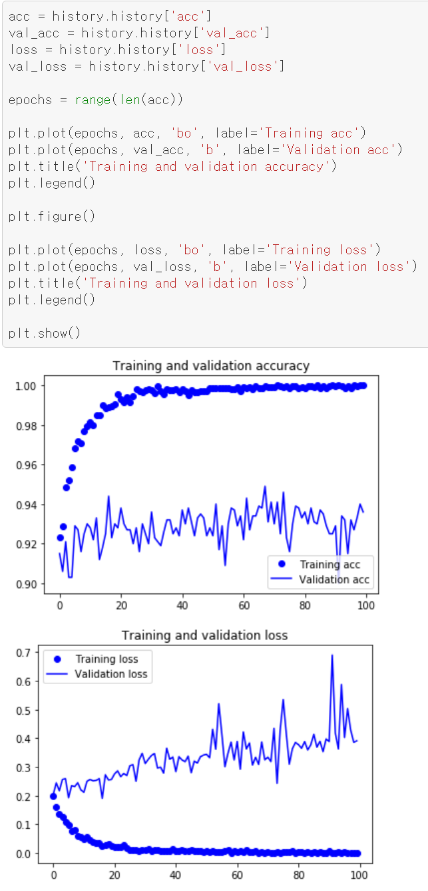
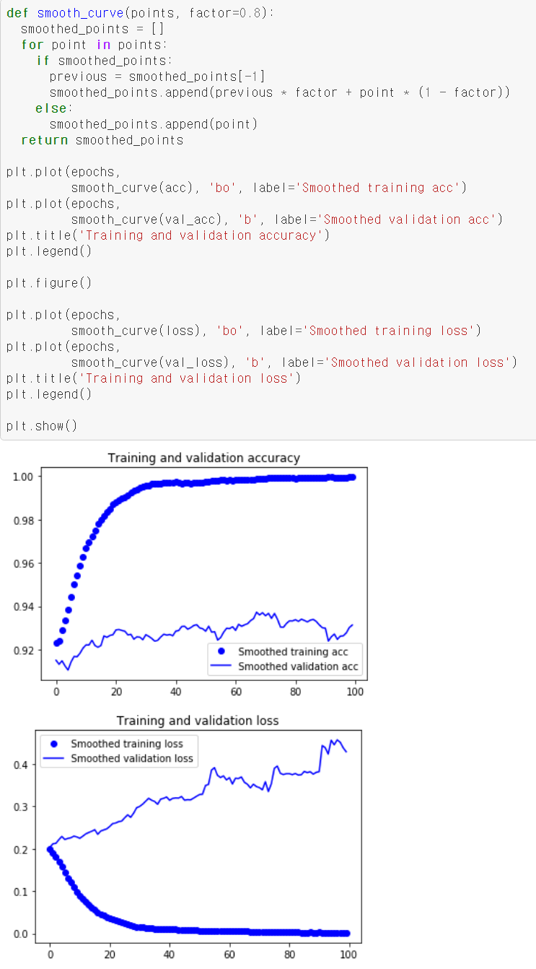
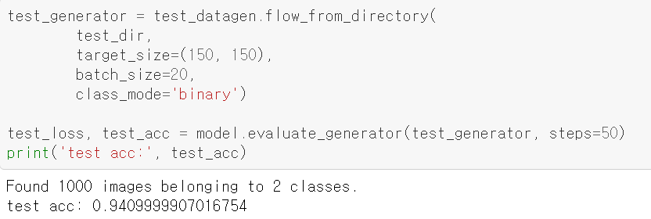
94% 정도의 테스트 정확도
검증정확도가 대략 1%이상 향상
지수이동평균->
손실곡선은
악화

Slide 12
5.3.3 정리
●컨브넷은 컴퓨터 비전 작업에 가장 뛰어난 머신 러닝 모델.
아주 작은 데이터셋에서도 처음부터 훈련해서 괜찮은 성능을 낼 수 있음.
● 작은 데이터셋에서는 과적합이 큰 문제. 데이터 증식은 이미지 데이터를 다룰 때 과대적합을 막을 수 있는 강력한 방법.
● 특성 추출 방식으로 새로운 데이터셋에 기존 컨브넷을 쉽게 재사용. 작은 이미지 데이터셋으로 작업할 때 효과적인 기법.
● 특성 추출을 보완하기 위해 미세조정을 사용. 미세조정은 기존 모델에서 사전에 학습된 표현의 일부를 새로운 문제에 적응시킴. 이 기법은 조금 더 성능을 끌어올림.

